Slide 1
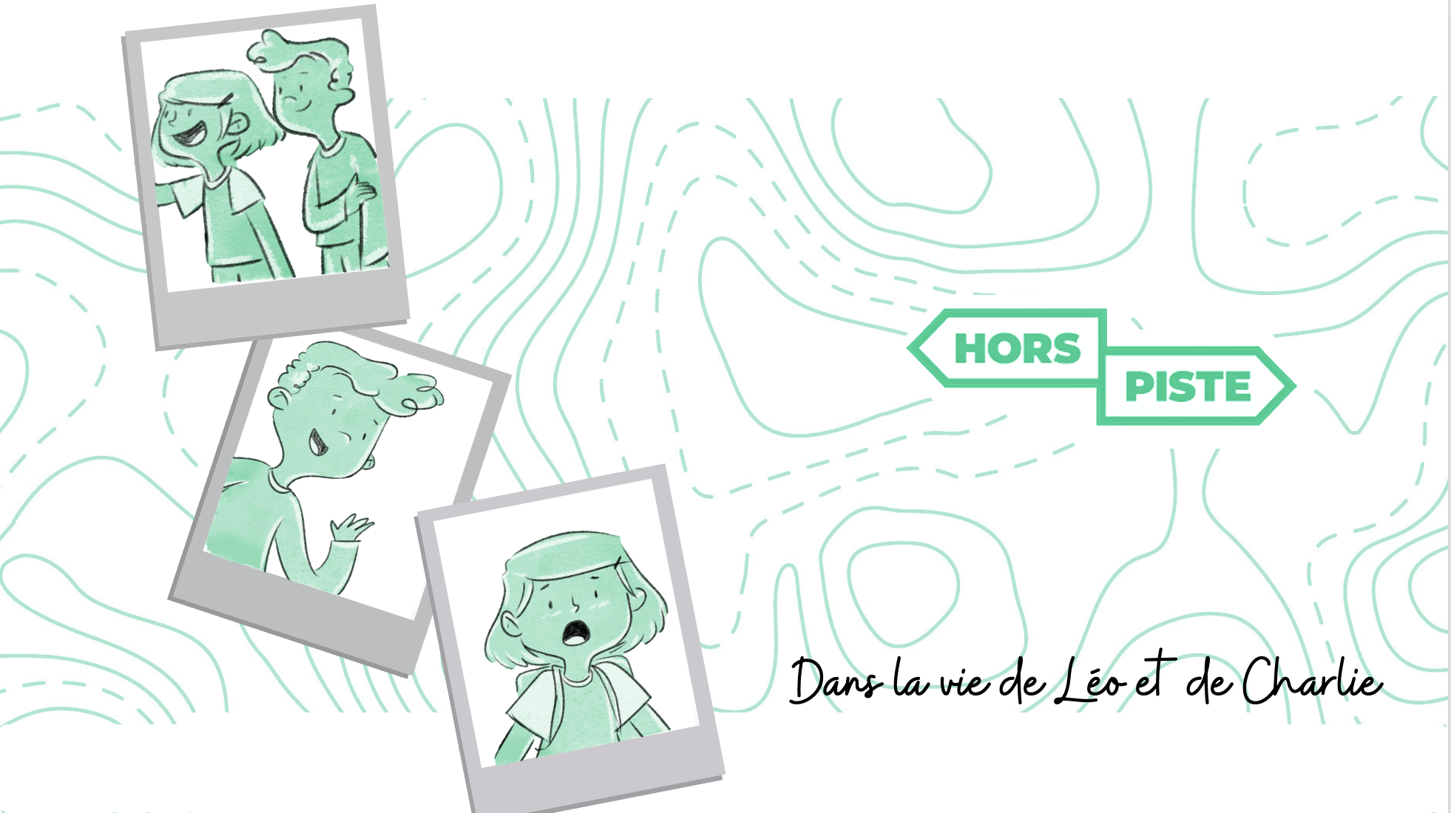
6e année
Atelier 6.4

Slide 2
Retour sur l’atelier précédent
Au dernier atelier, nous avons parlé de la zone de confort et de l’évitement...
Est-ce que tu te souviens du défi que je t’avais proposé? Raconte-moi comment tu l’as réalisé.

Slide 3
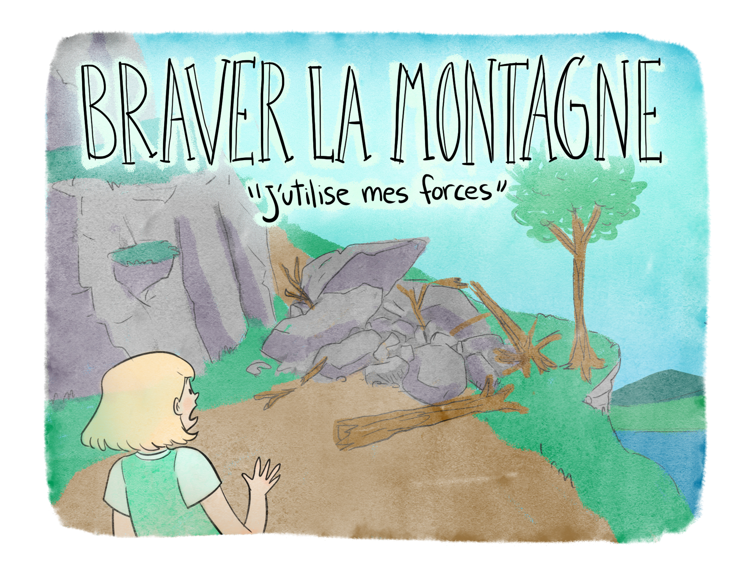

Slide 6
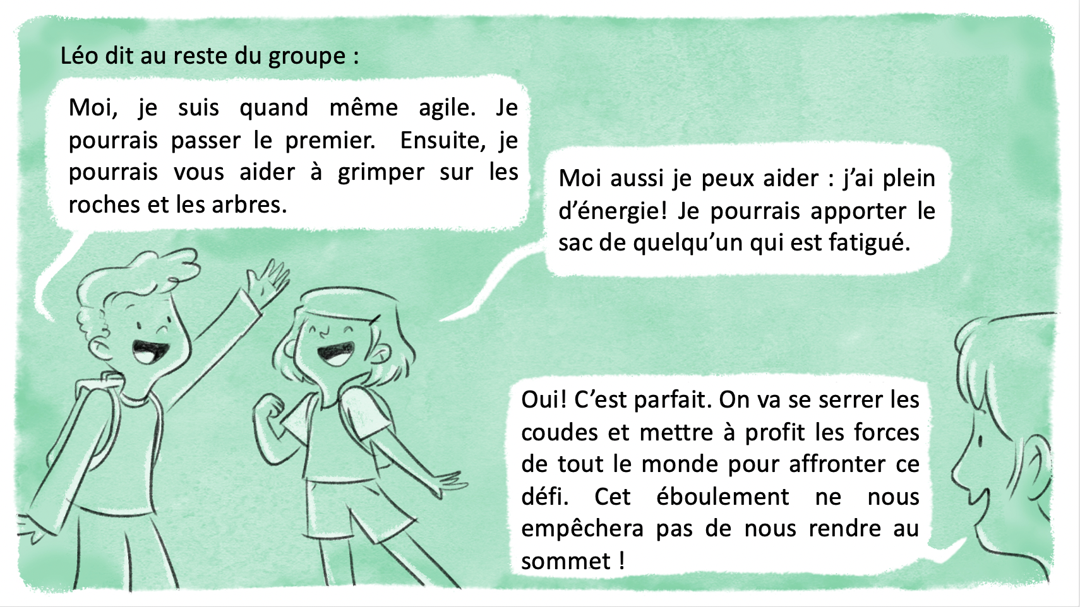

Slide 8
Braver la montagne
Comme Léo et Charlie, tu devras identifier une de tes forces et la mettre en commun avec celle des autres pour atteindre un objectif.
Place-toi en équipe de quatre ou cinq personnes.
Identifie une force pour chacun des membres de ton équipe.
Conçois une idée pour améliorer notre école, en te basant sur les forces des membres de ton équipe.
Présente l'idée de ton équipe au reste de la classe.

Slide 9
Braver la montagne
Comment as-tu identifié la force que tu allais mettre à profit?
Qu’as-tu trouvé difficile dans la création de votre proposition d’amélioration?
Comment as-tu essayé de surmonter ces difficultés?
Comment as-tu utilisé ta force dans l’élaboration de ta proposition?
Comment les forces des autres t’ont-elles aidé à construire une meilleure proposition?

Slide 10
Défi
D’ici le prochain atelier HORS-PISTE, identifie deux forces que tu utiliseras dans tes travaux d’équipe.

